Slide 1
Soorollid ja stereotüübid ühiskonnas

Slide 2
Naistele ja meestele omistatavad soostereotüüpsed omadused
Naised on
Mehed on
Emotsionaalsed
Nõrgad
Kartlikud
Hoolivad
Jutukad
Ilusad
Orienteeritud perele
Ratsionaalsed
Tugevad
Julged
Egoistlikud
Kinnised
Riskialtid
Orienteeritud edule

Slide 3
Naiste ja meeste olemust kirjeldavad stereotüübid
Naisi peetakse meestest emotsionaalsemateks, sõltuvamateks, alistuvamateks, irratsionaalsemateks, viisakamateks jne.
Mehi peetakse naistest domineerivamateks,
sõltumatuteks, agressiivsemateks, objektiivsemateks, mõistlikumateks

Slide 4
Stereotüübid soole sobivatest pere- ja ametirollidest
naiste peamiseks sotsiaalseks rolliks on olla ema, perenaine, hoolitseja,
mehi määratletakse pigem nende ametirollide järgi.
Stereotüübid “kirjutavad ette” meestele professionaalse edukuse, naistelt „nõutakse“ suhetele orienteeritust.

Slide 5
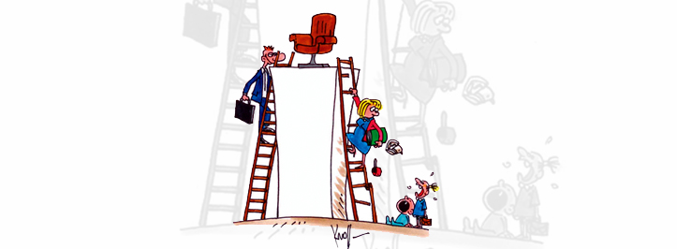

Slide 6
Stereotüübid ja hoiakud töö sisu kohta
Traditsiooniliselt eeldatakse, et naised töötaksid pigem teenindajatena ning inimsuhetega seotud sfäärides, nagu tervishoius, hariduses.
Nn. instrumentaalset sfääri, loovat ja juhtivat tööd peetakse sobivaks meeste jaoks.

Slide 7
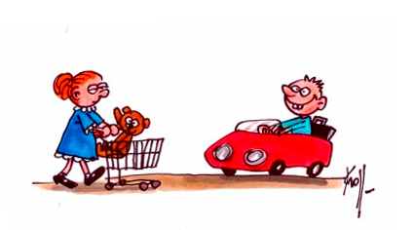

Slide 8
Stereotüübid võivad pärineda
kultuurist, milles inimesed on sotsialiseerunud,
reaalsetest gruppidevahelistest kultuurilistest ja sotsiaal-majanduslikest erinevustest,
inimeste gruppidesse kategoriseerimisest ja
eelarvamustest ning eelhoiakutest nende gruppide suhtes.

Slide 9
Stereotüübid on
kirjeldavat laadi (omadused ja käitumised, mida teatud sotsiaalsesse gruppi kuulujatele iseloomulikuks peetakse) ja
normatiivsed, hõlmates ettekirjutusi, mille kohaselt teatud sotsiaalsesse gruppi inimesed peavad käituma.

Slide 10
Soostereotüübid
Vastandavad poisse ja tüdrukuid, naisi ja mehi;
Alavääristavad naisi ja naiselikke jooni meeste juures;
Kindlustavad meeste domineerivat positsiooni;
Määravad ära soorollid.

Slide 11
See, mida peetakse omaseks poistele, mida tüdrukutele:
on sotsiaalselt konstrueeritud
sõltub sotsiaalsetest ja kultuurilistest väärtustest
erineb ühiskonniti ja eri ajaloo-perioodidel
võib muuta hariduse, valitsuse, poliitika, meedia ja arvamusliidrite poolt

Slide 12
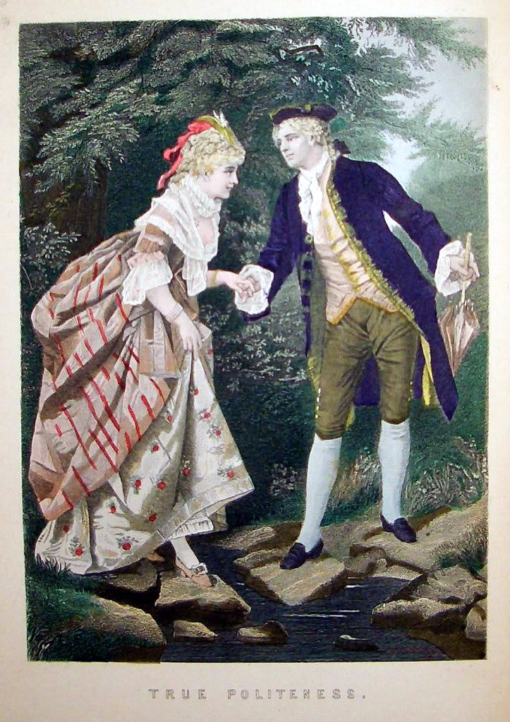
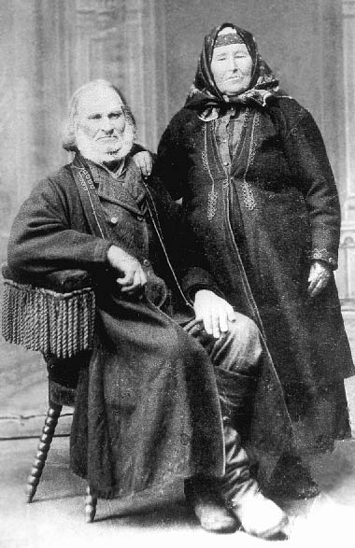
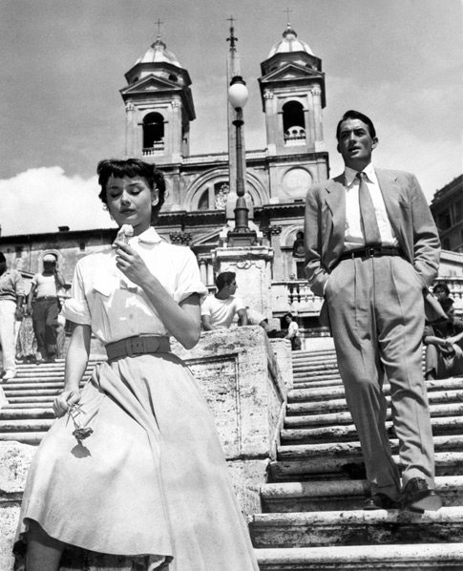
Normid ja rollid muutuvad

Slide 13
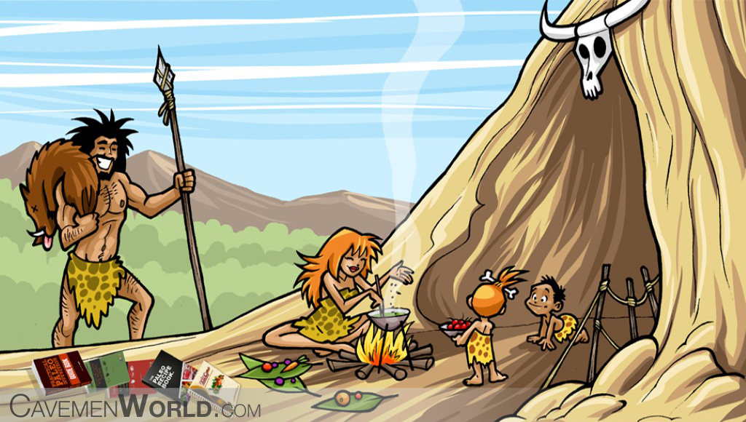
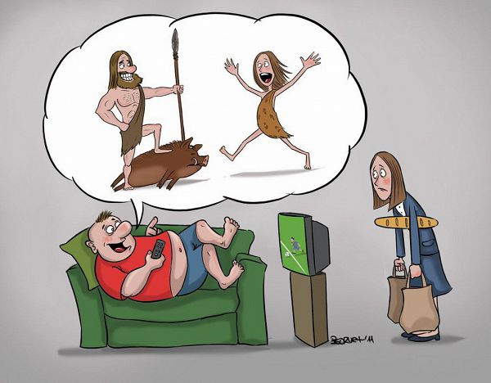

Slide 14
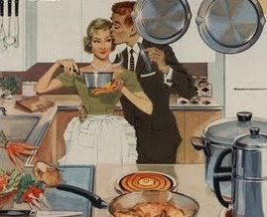
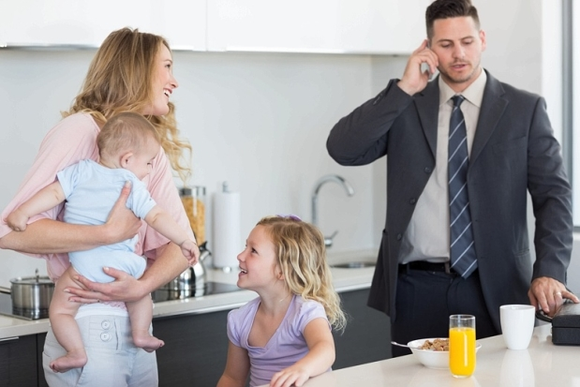
Ühe leivateenijaga pere?

Slide 15
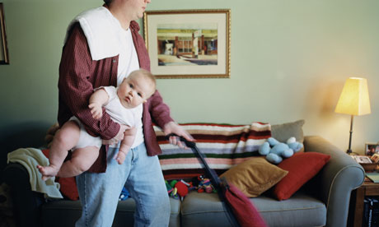
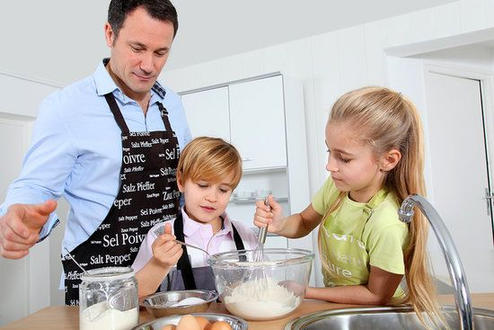
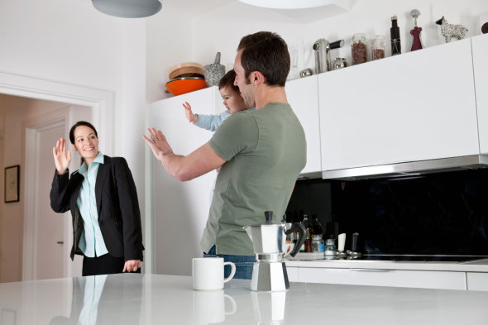
Kahe leivateenijaga pere!

Slide 16
Stereotüüpide jõud
See, mida endast mõtleme ja mida arvame teisi endast mõtlevat määrab meie soorituse ja edukuse;
Stereotüübid ei võta arvesse inimeste isikuomadusi ning individuaalseid jooni;
Stereotüübid võivad põhjustada diskrimineerimist, ebasoodsamat kohtlemist.

Slide 17
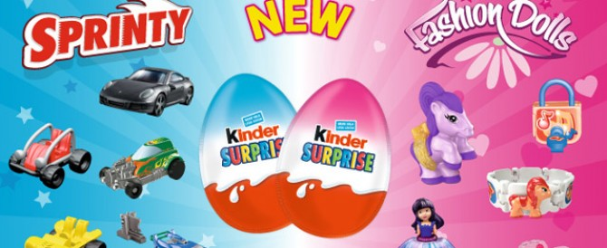
Tüdrukute ja poiste erinevad rollid?

Slide 18
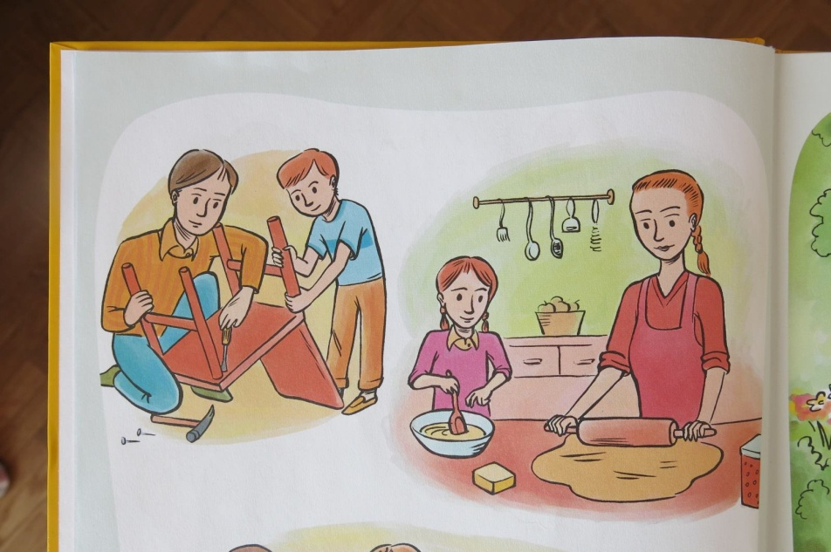
?

Slide 19
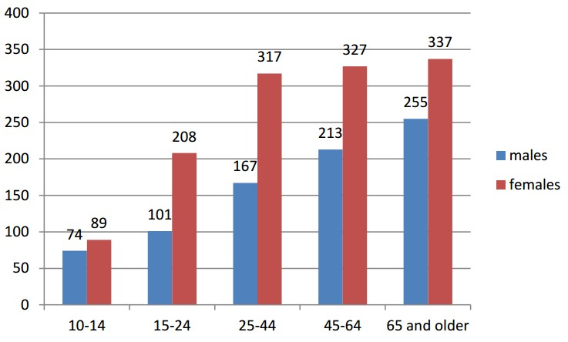
Perekondlike ja majapidamiskohustustega tegelemine vanuse ja soo lõikes (minutid)

Slide 20
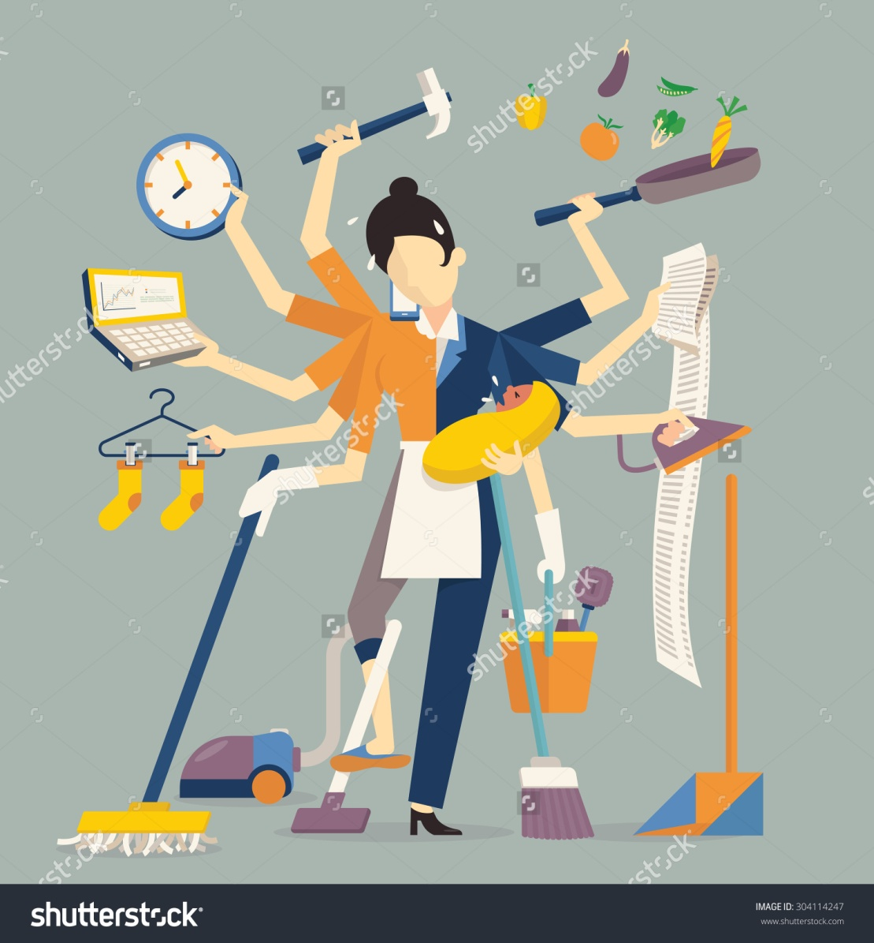

Slide 21
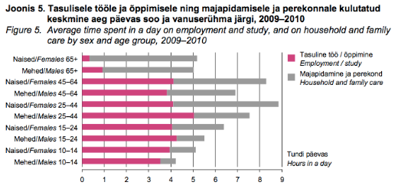

Slide 22
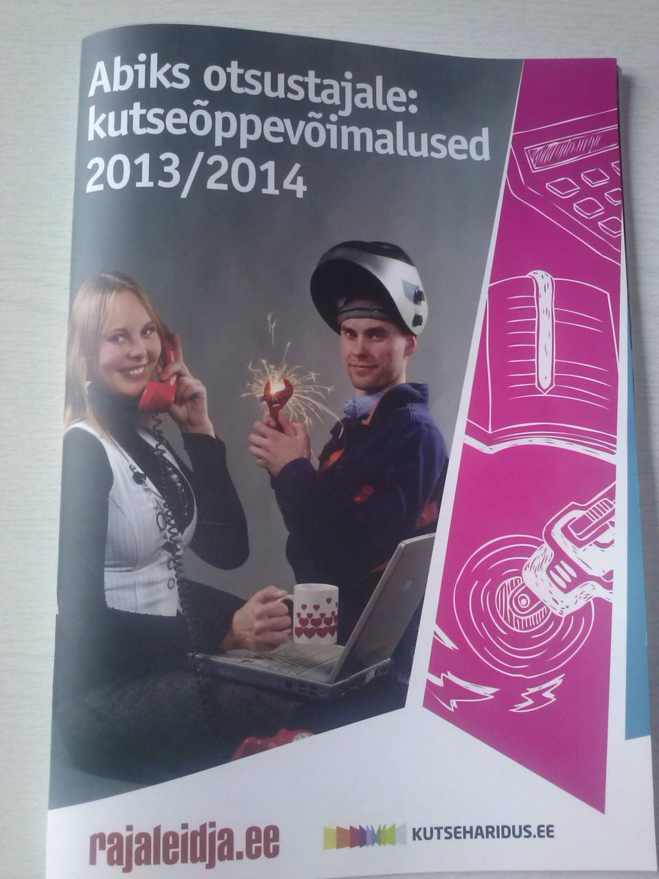
Mida see pilt tegelikult ütleb?

Slide 23
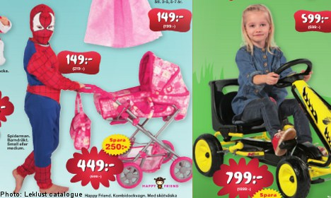
Mida selle reklaamiga öeldakse?

Slide 24
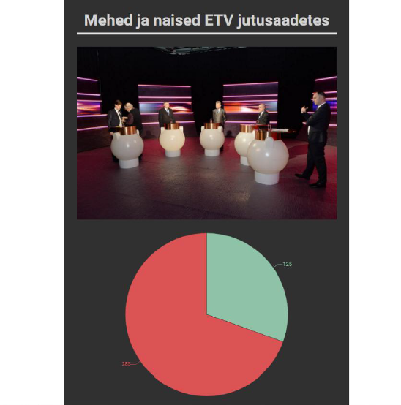
Mida me näeme?

